Slide 1
ВЕБ-СЕРВИС ДЛЯ АНАЛИЗА ПРИЧИН УВОЛЬНЕНИЯ
Команда IOM2:
Каширина Олеся
Карпов Иван
Гречишников Михаил
Большаков Михаил

Slide 2
Структура презентации
Описание Продукта
Реализация Проекта
Тестирование
Итог

Slide 3
Описание продукта
Цель: создание веб-сервиса для анализа причин увольнений, который способствовать повышению удержания сотрудников
Проблема: недостаток понимания причин увольнений, приводящий к высокой текучести кадров и затратам для компании

Slide 4
Наш проект – сервис, работающий по следующему принципу:
Выделение причин увольнения сотрудников на основании результатов опроса путём поиска ключевых слов в тексте и их смысловой группировки
Представление результатов в виде инфографики на основе полученных данных.
Датасет: представлен команде в формате таблицы excel

Slide 5
Реализация проекта
Для реализации был выбран язык Python, фреймворк Flask, в качестве хостинга использовали Render.com

Slide 6
Разбиение на задачи (1)
Парсинг xlsx-документа
Препроцессорная обработка
Прогонка по строкам
Объединение ответов на вопросы для каждой строки (сотрудника)
Создание списка ответов каждого пользователя на каждый вопрос для двух таблиц
Объединение 1 и 2 столбца в опроснике
Добавление ответа на 1 вопрос в “Комментариях HR”
Удаление “мусорных” ответов

Slide 7
Разбиение на задачи (2)
Выделение ключевых слов
Группировка ключевых слов + подсчет встречаемости каждой группы
Лемматизация(приведение слов к нормальной форме)
Подсчет частоты встречаемости слов в документах
Генерация с помощью нейронной сети датасета, содержащего различные ключевые слова на заданную тему
Группировка слов с помощью датасета

Slide 8
Разбиение на задачи (3)
Генерация диаграмм
Создание веб-серВиСа
Выделить данные для диаграмм и вставить их в html файл
Составить диаграммы, выбрав их вид и стиль
Проработка дизайна
Написание кода сервиса

Slide 9
РЕЗУЛЬТАТ
Далее приведены результаты работы программы для представленного датасета

Slide 10
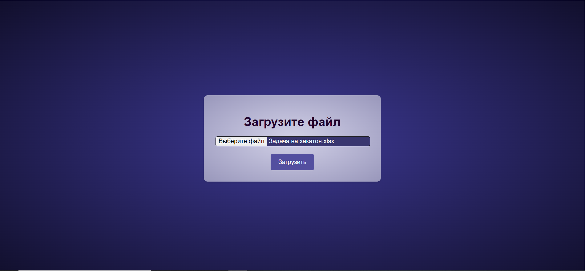
Главная страница

Slide 11

Страница в случае отсутствия файла

Slide 12
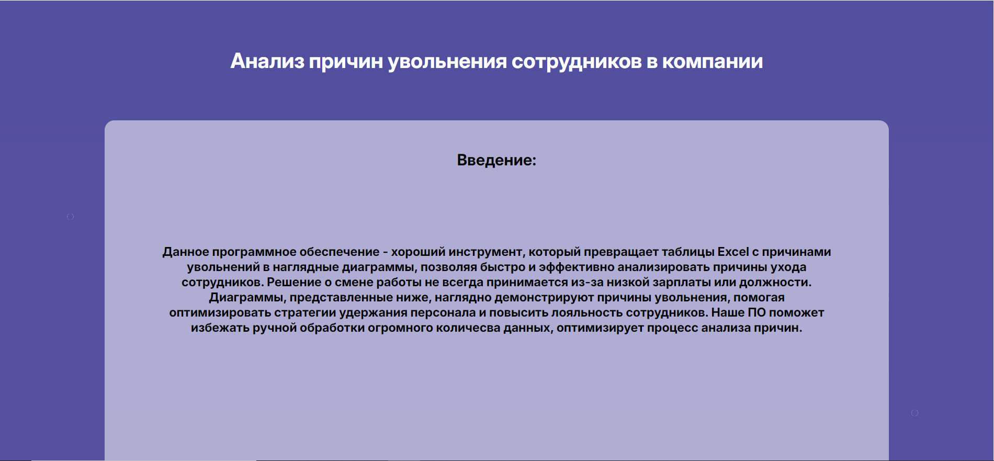
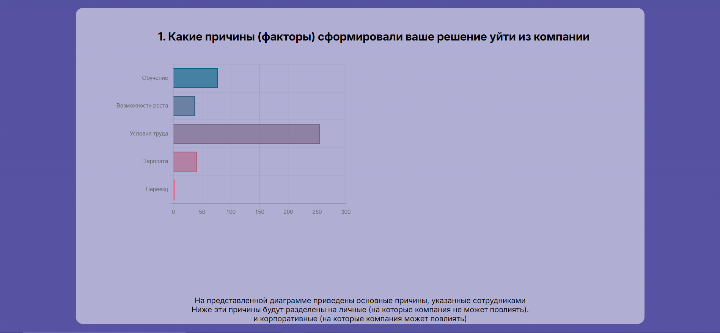
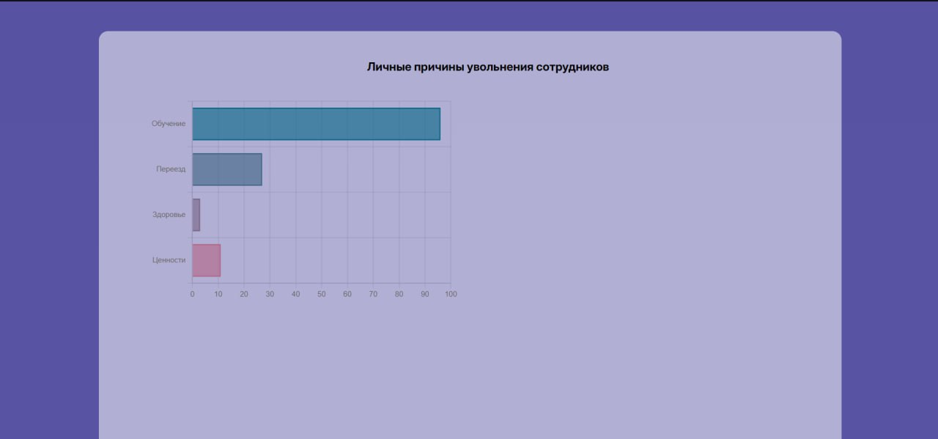
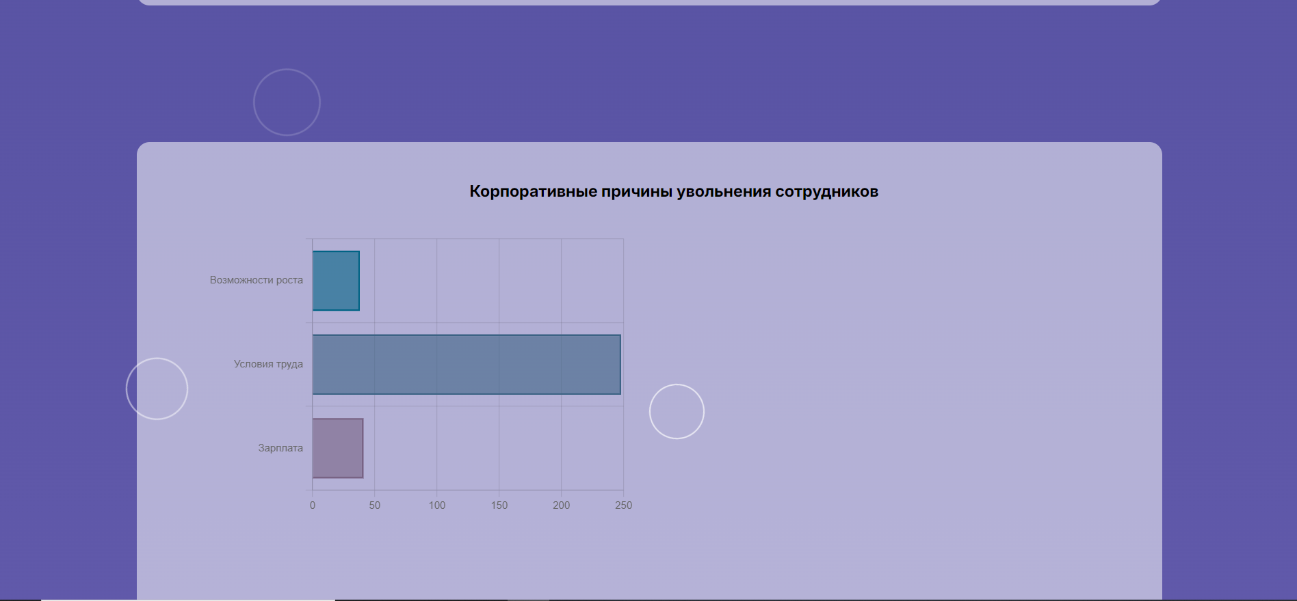
Инфографика (1)

Slide 13
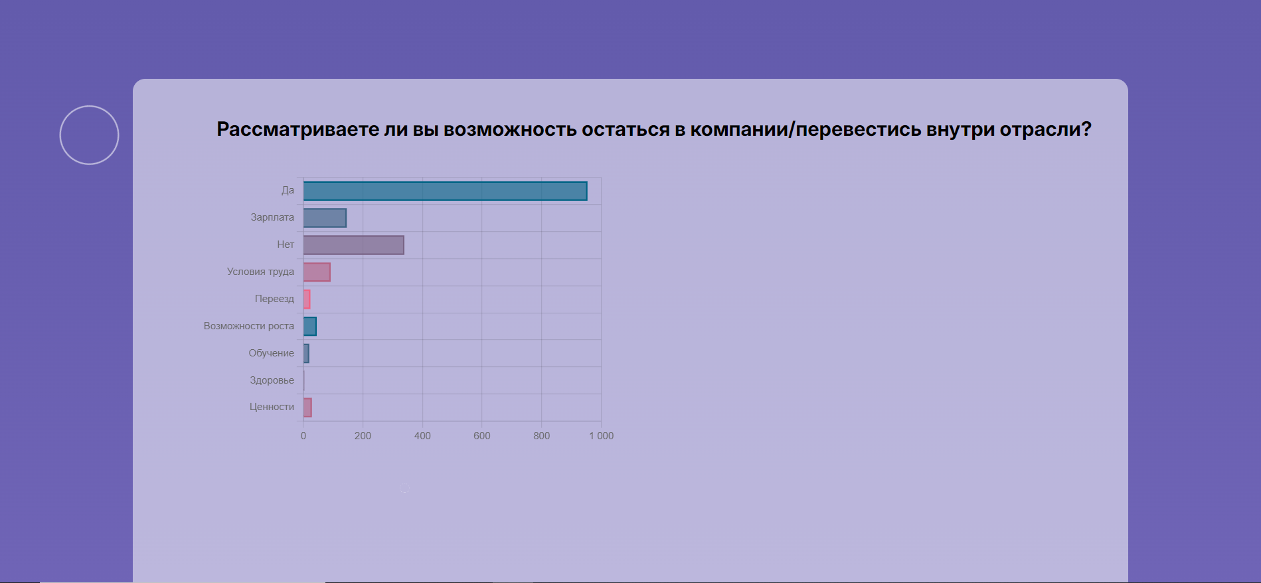
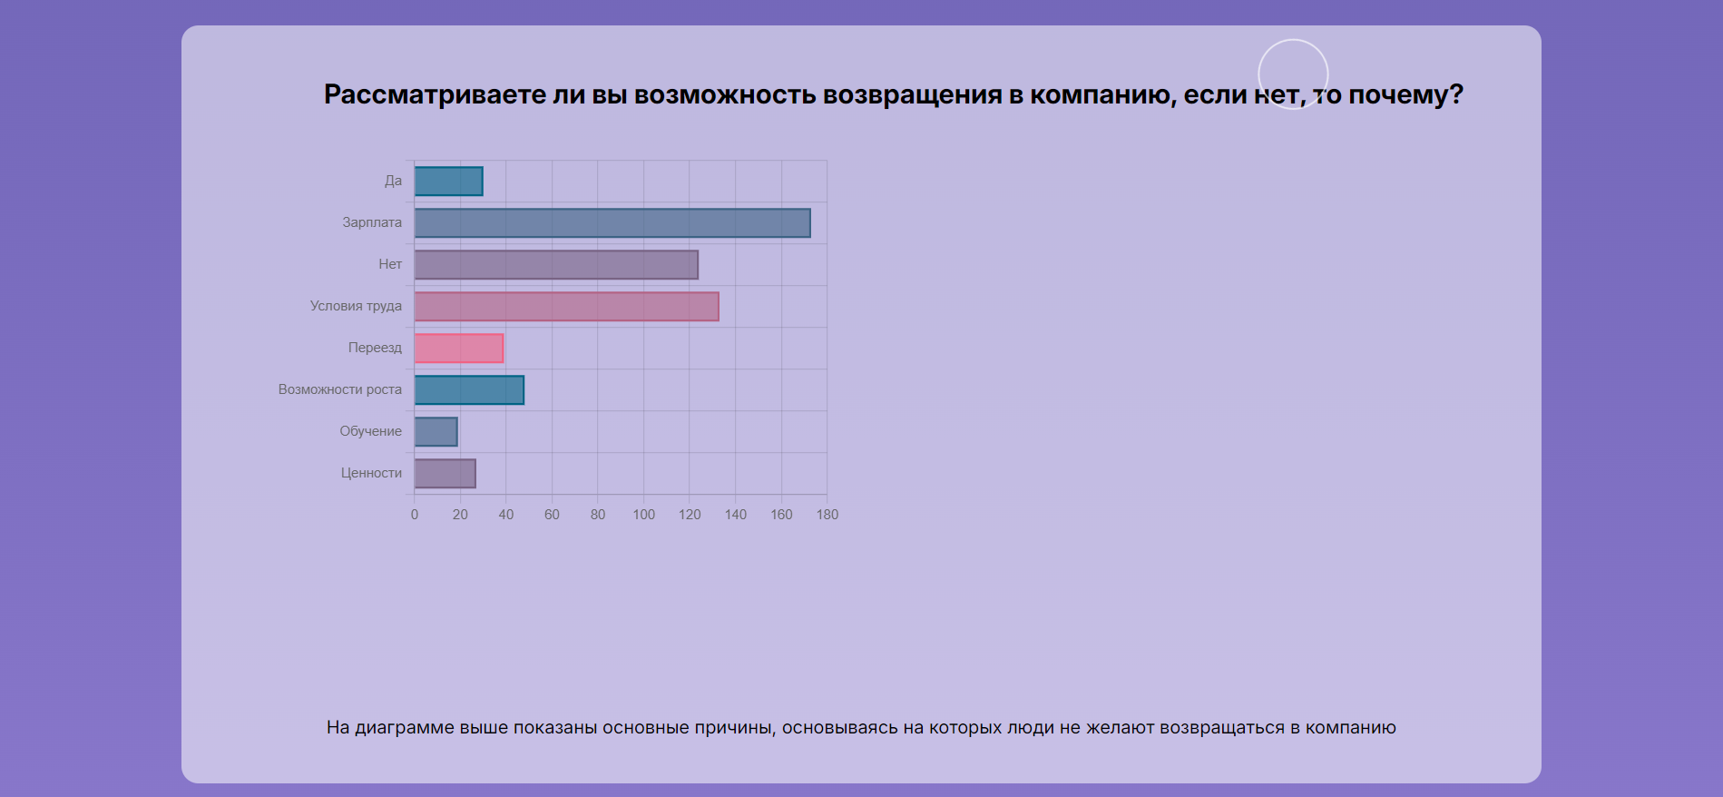
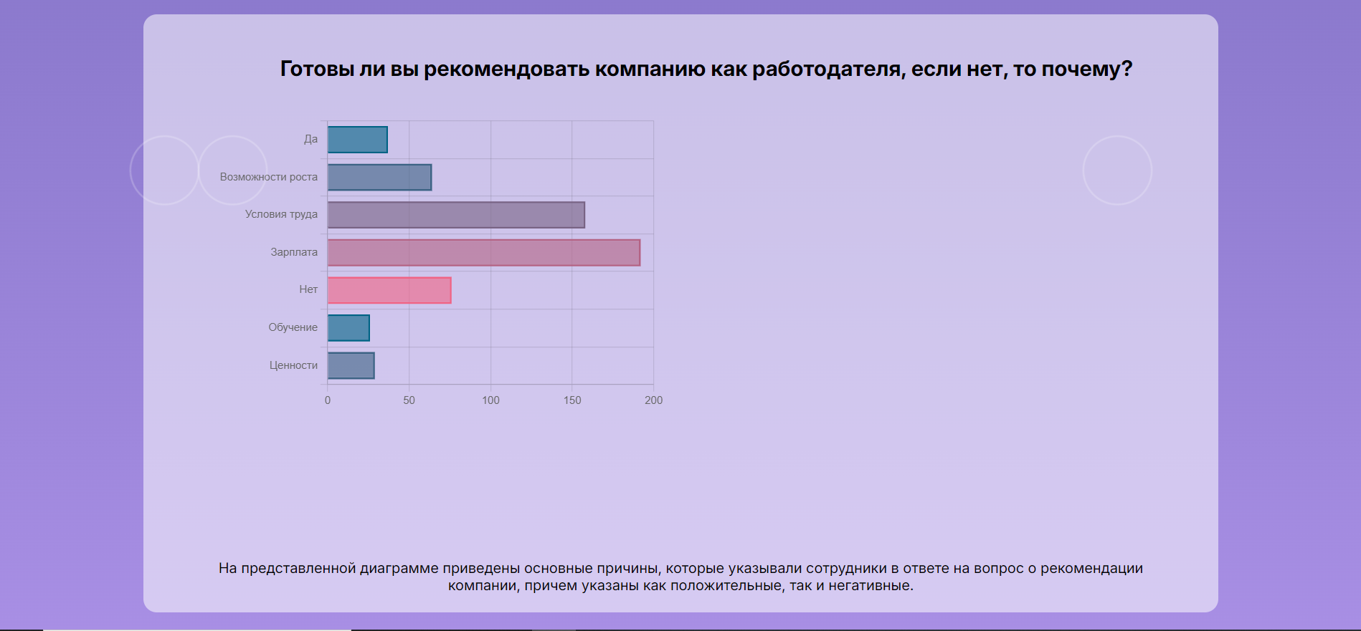
Инфографика (2)

Slide 14

Лучший способ начать работу — перестать говорить и начать делать.
Уолт Дисней

Slide 15



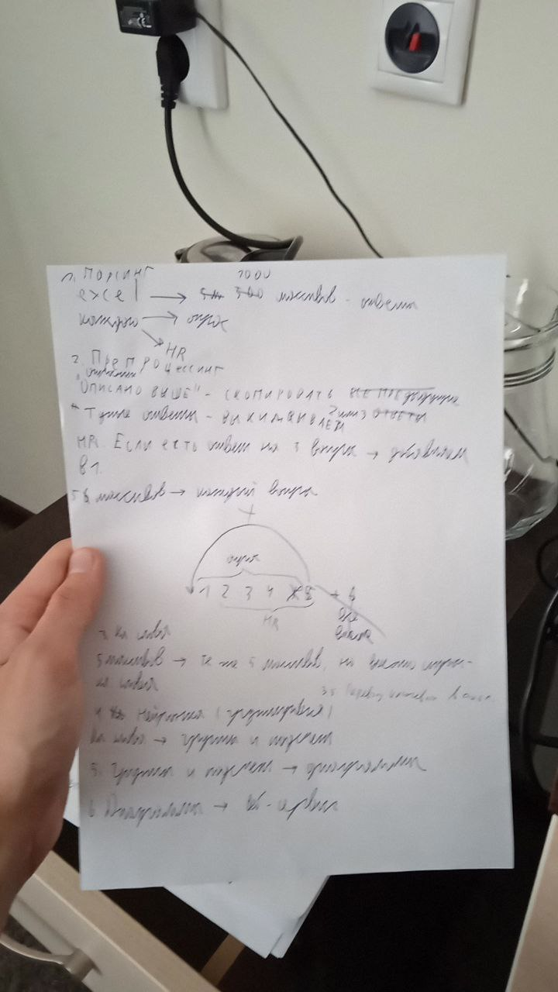
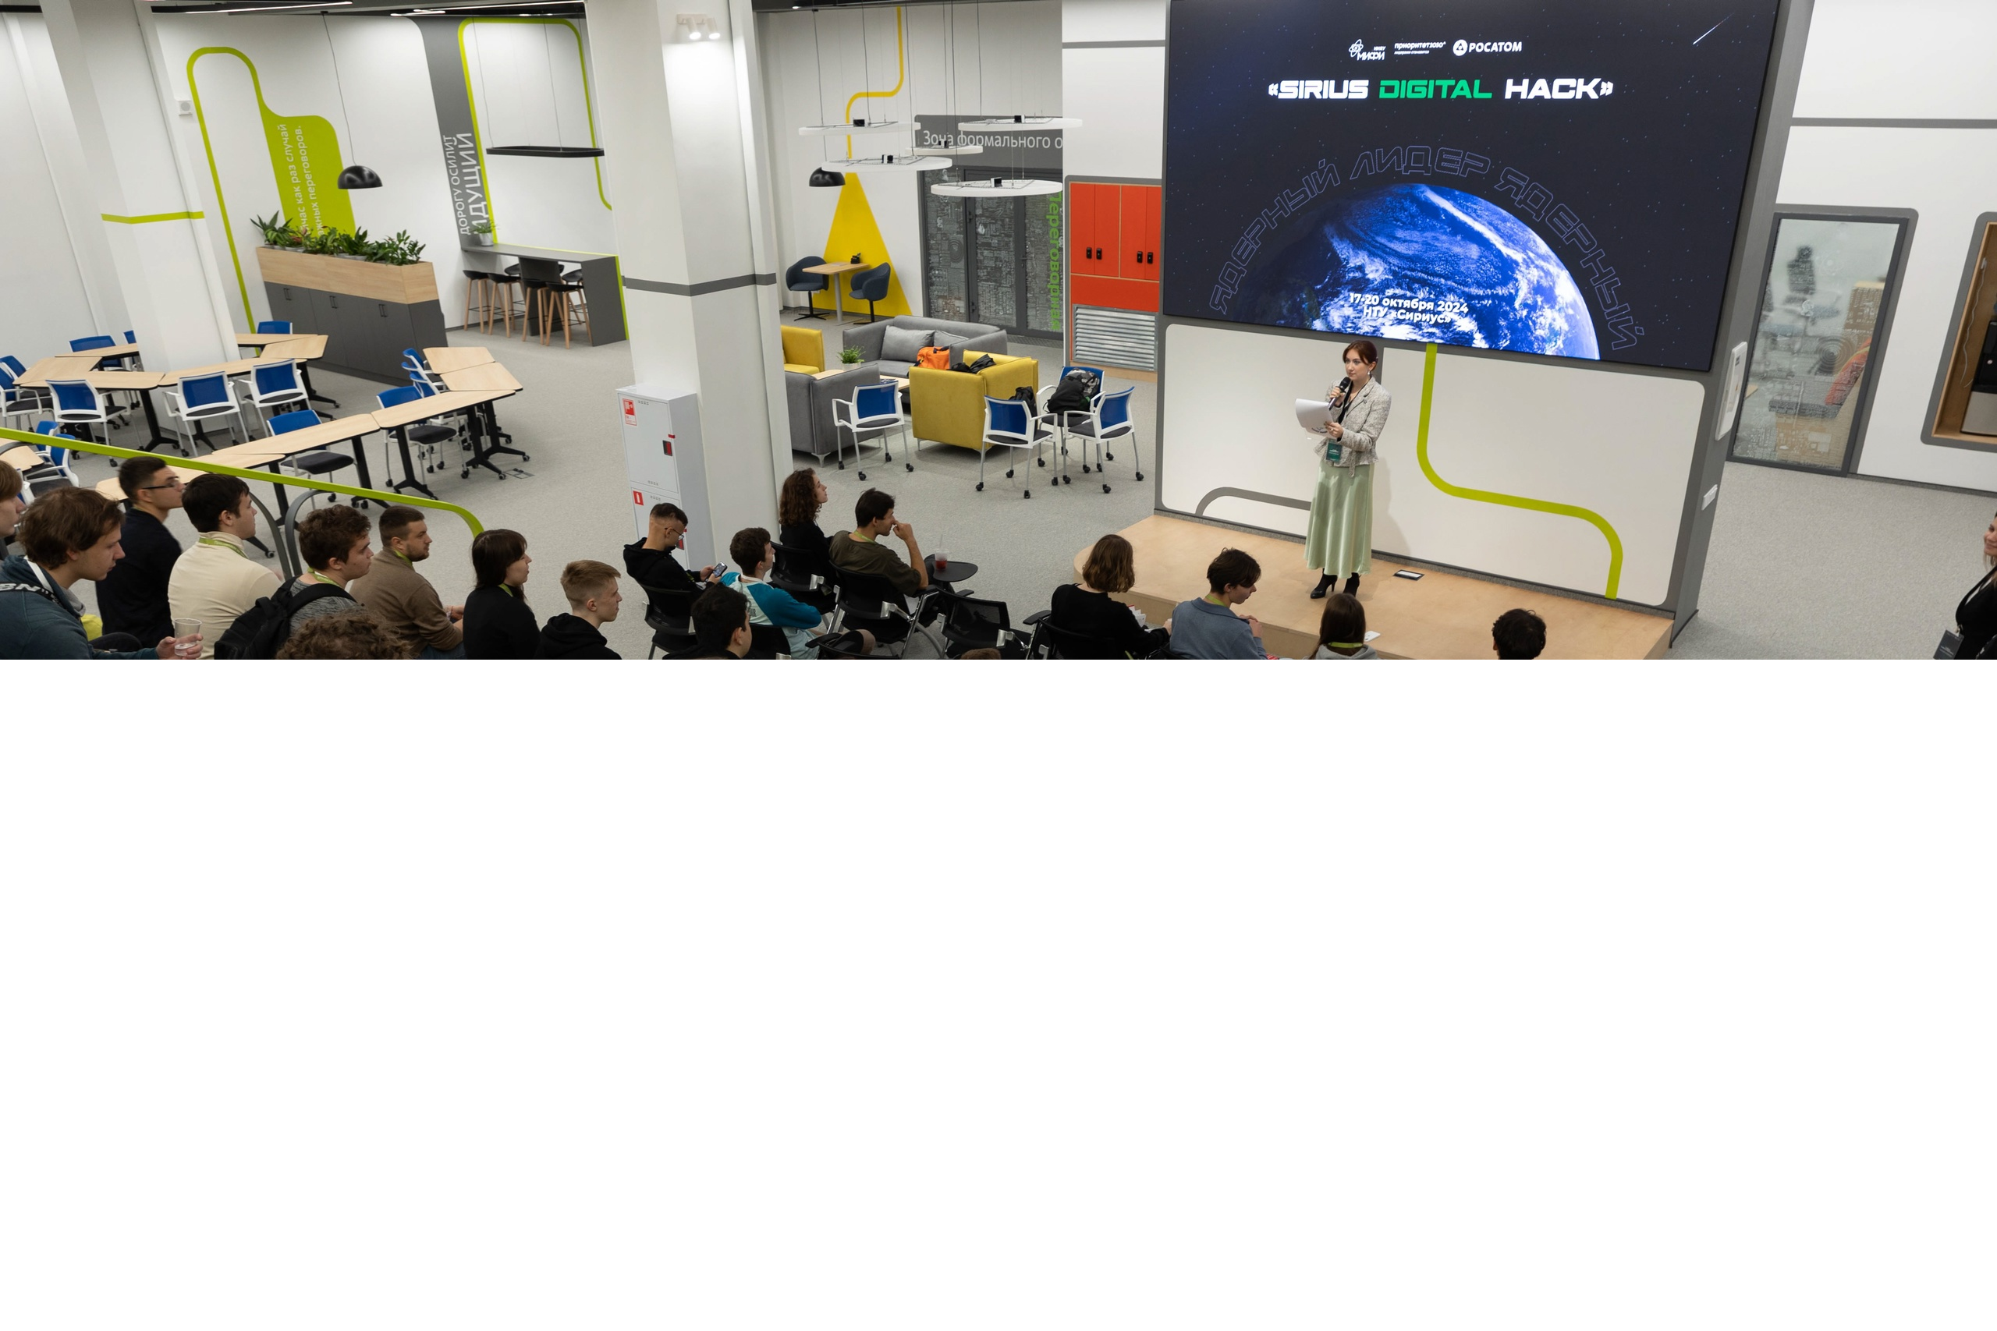



Slide 16

СПАСИБО за внимание

